Slide 1
2011年度述职报告
研发3部 葛亮

Slide 2
大纲
工作内容
业余学习
未来展望

Slide 3
工作内容
采购项目基础框架搭建
基于SpringMVC + iBATIS + Velocity
借鉴大量Rails理念
提高生产力，降低学习成本
领域模型
REST
Etag
CookieBased Session

Slide 4

工作内容
采购项目开发
前端开发
框架持续改进
规范制定及检查
代码review，帮助新人成长

Slide 5
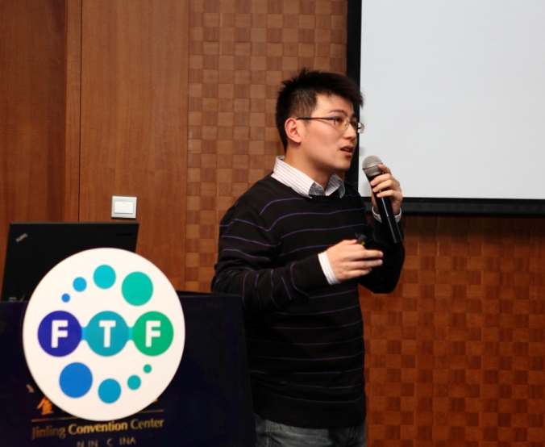
工作内容
焦点技术大会
提升PPT制作及演讲能力
积累经验

Slide 6
业余学习
Rails 3 学习
Chrome插件开发
HTML5 学习
Javascript模块化

Slide 7
未来展望
项目
完善采购框架与配套工具
制定完善的前端开发制度
技术
希望从事更抽象层面的工作
希望从事HTML5开发
希望从事培训工作

Slide 8
谢谢

